Slide 1
Sistemas de Postes

Slide 2
Problematização:
Uma empresa de energia ganhou a licitação para assumir o processo de iluminação pública de uma pequena cidade. Foram realizados alguns estudos e a empresa percebeu que era possível dividir a cidade em 6 zonas identificadas de A até F, de forma que, seguindo a ordem alfabética, cada zona necessitava que as luzes fossem acesas 15 min após o momento em que a zona anterior foi acesa. Na primeira zona, a A, deseja ser instalado um censor que quando ativado inicia o processo de iluminar a zona A e começar as contagens para iluminar as zonas seguintes.
Em um outro estudo, ficou definido que as luzes poderiam ser todas apagadas de uma única vez após cerca de 12h do momento em que a energia da zona A foi acesa, de forma que mesmo em dias nublados ou chuvosos todas as zonas ficariam com luz natural sem perda de visibilidade.

Slide 3
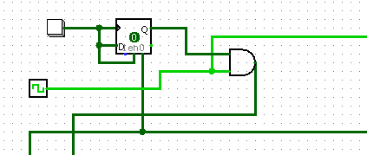
Solução:
O sistema simula o sensor com um botão, quando for ativado esse botão vai salvar esse inicio no flip flop e dessa forma ativando o “AND” iniciando assim o processo de iluminar as zonas

Slide 4
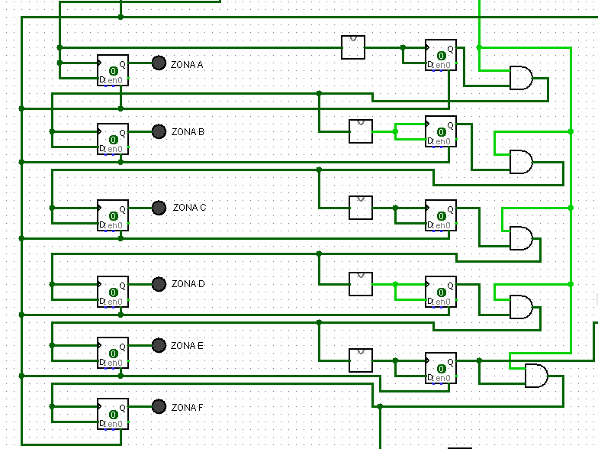
Com a ativação do sistema, a zona A será automaticamente ligada e simultaneamente será iniciado o contador de 15 min.
Quando o contador terminar, será ligada a próxima zona e ativado o próximo contador de 15 min, seguindo assim até que todas as zonas sejam acesas.

Slide 5
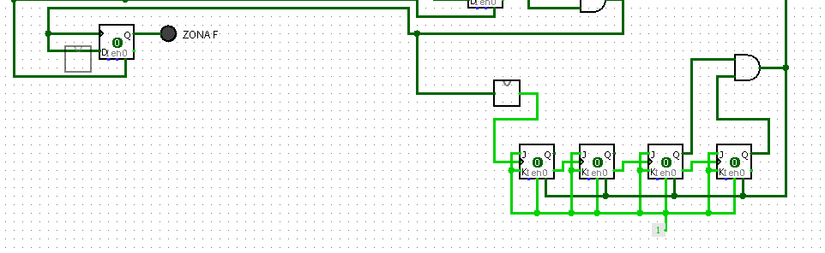
Quando a zona F for acesa, sera iniciado o contador de 1h e este sera usado em uma sistema para contas as 12h.
Quando o sistema de 12h terminar o loop (“and” ativado), este enviará um sinal para que a iluminação dos postes sejam apagadas.

Slide 6
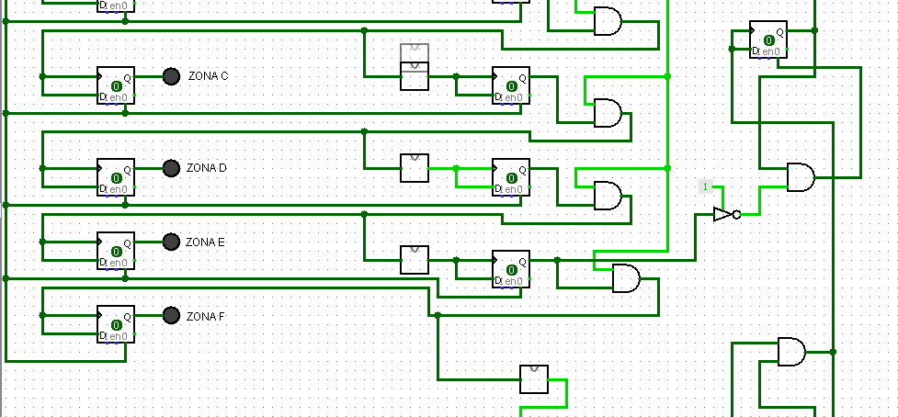
O sistema de desligamento é bem simples, quando receber o pulso do sistema de 12h ele irá gerar um pulso que ira passar por cada zona desligando a iluminação da zona. Quando esse pulso desligar a ultima zona um “AND” será ativado para desligar também o sistema de desligar permitindo que o ciclo de ligar as luzes possa ser ativado novamente.

